Slide 1
الثاني الثانوي
الصف/ المرحلة
الثالث
الفصل الدراسي
كــــيــــــمـــيـــاء 2-3
المـــــــــــــــــــــــــــــــــــــــــادة
قانون الغاز المثالي
موضوع الدرس
مــاجـد الــحـكـــمي
اسم المعلم

Slide 2

مبدأ أفوجادرو
ما كتلة غاز ثاني أكسيد الكربون بالجرامات الموجودة في بالون حجمه 1.0 L في الظروف المعيارية (STP) ؟
تقويم:
1.70 g
1.80 g
2.00 g
4.50 g
2

Slide 3
مبدأ أفوجادرو
ما كتلة غاز ثاني أكسيد الكربون بالجرامات الموجودة في بالون حجمه 1.0 L في الظروف المعيارية (STP) ؟
تقويم:
1 mol
22.4 L
المعطيات
الحل
V = 1.0 L
n=?? mol
1.0 L
1 mol
22.4 L
T = 0.0 C
V =
1.0 L
X
=
0.045 mol
P =1atm
44.01 g/mol
12.01 + (16 X 2 )
=
=
الكتلة المولية ل ( M) CO2
المطلوب
m = n x M
حساب كتلة CO2( m) بـgm :
=
m = ?? gm
0.045 mol
X
44.01 g/mol
=
2.00 g
3

Slide 4

قانون الغاز المثالي
سنتعلم اليوم:
1) تربط كمية الغاز بضغطه ودرجة حرارته وحجمه مستخدماً قانون الغاز المثالي .
2) ذكر نص قانون الغاز المثالي .
4

Slide 5

قانون الغاز المثالي
التهيئة
يبقى حجم ودرجة حرارة هذا الاطار ثابتاً في أثناء اضافة الهواء ولكن كلما ازدادت كمية هذا الهواء ازداد الضغط .
5

Slide 6
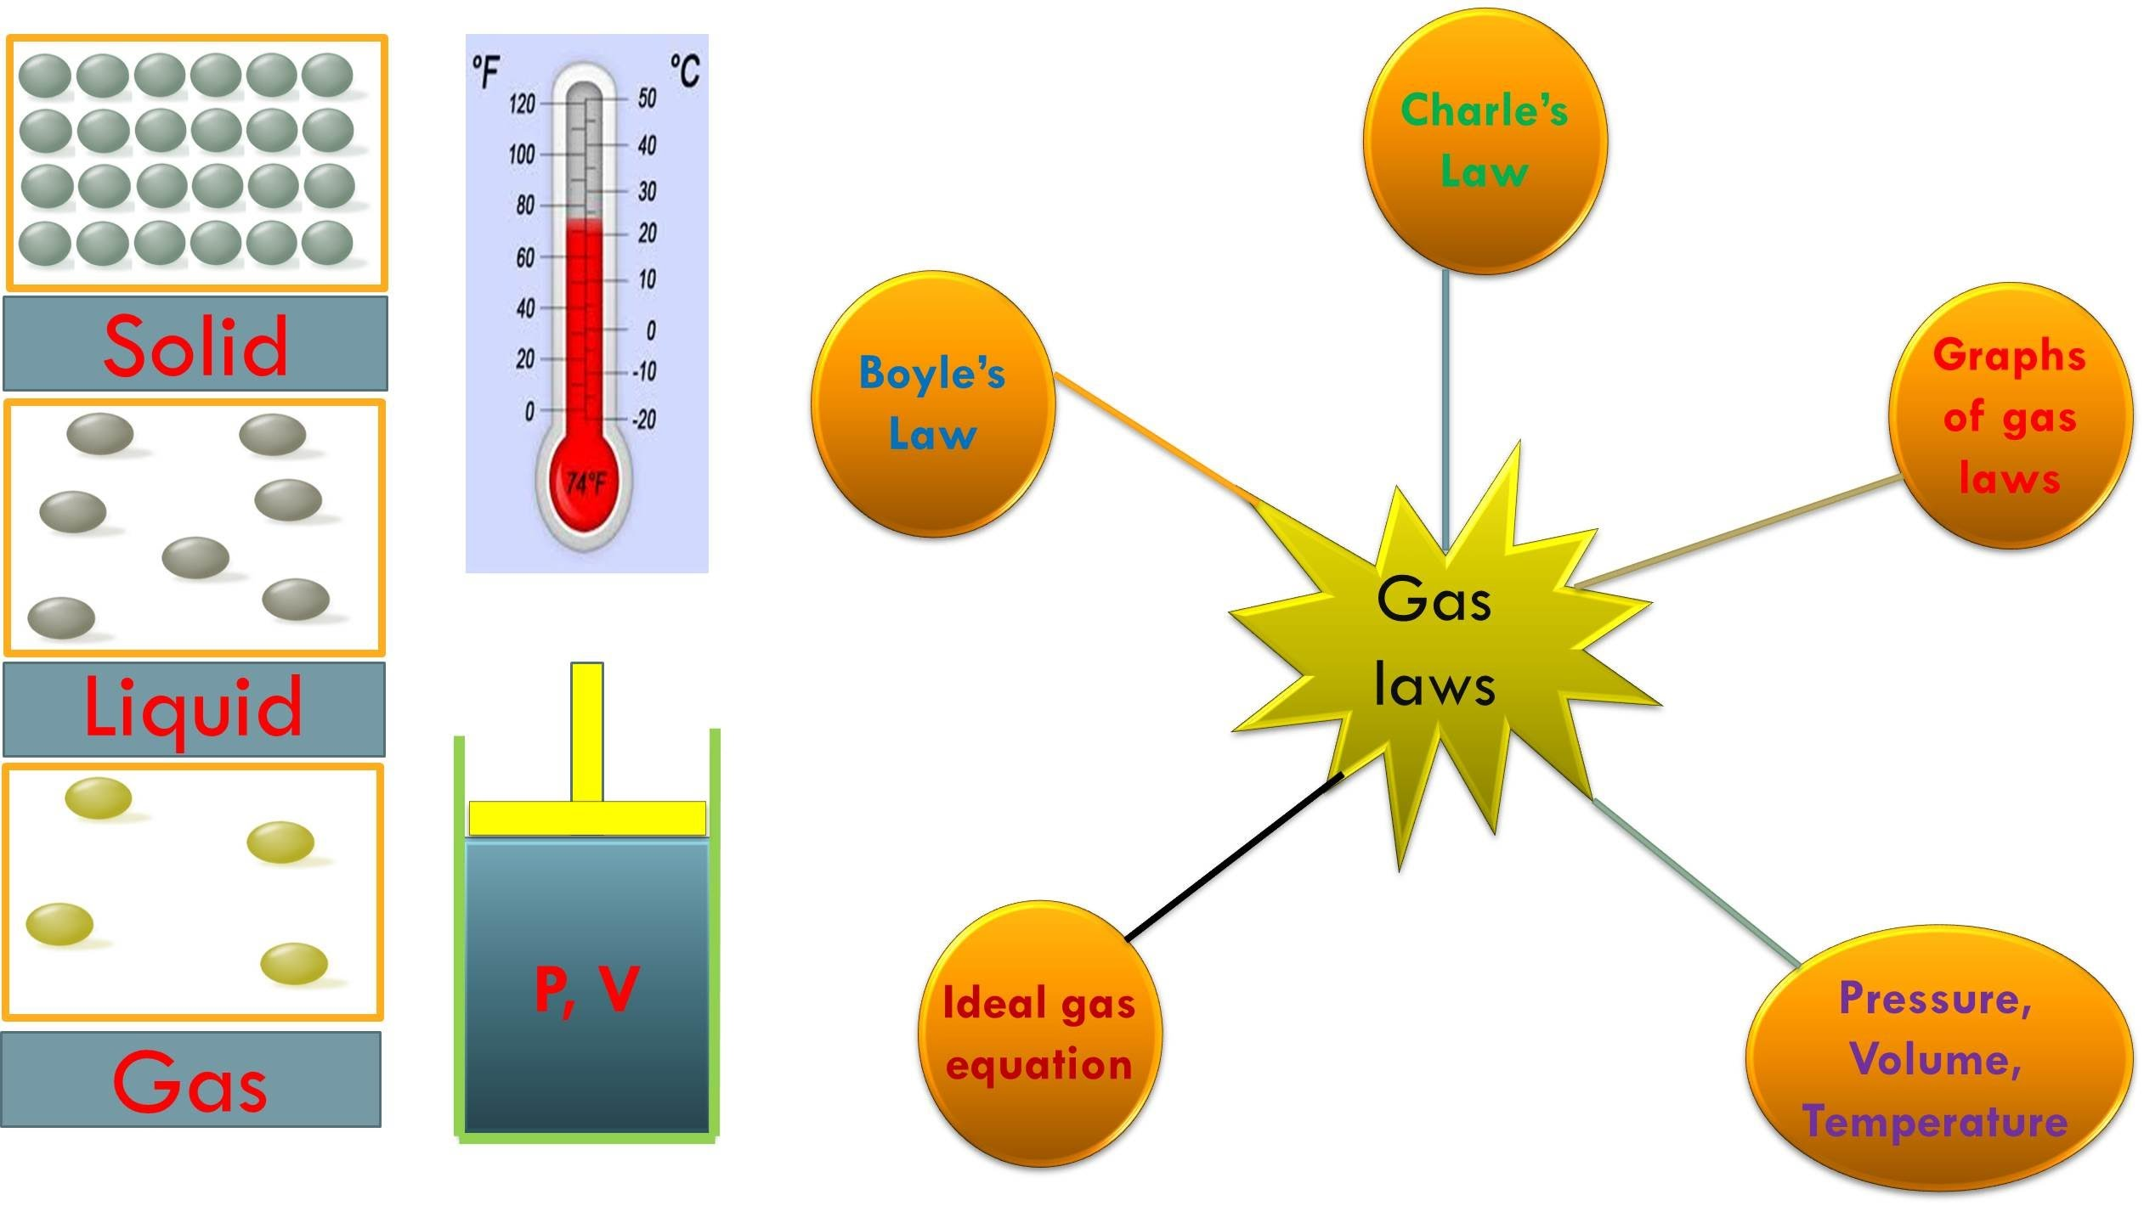
قانون الغاز المثالي
العلاقة بين قانون الغاز المثالي وقانون بويل وقانون شارل وقانون جاي لوساك .
قانون بويل
قانون الغازات العام
قانون شارل
قوانين الغازات
قانون الغاز المثالي يجمع بين قوانين بويل و شارل و جاي لوساك
مبدأ أوجادرو
قانون جاي لوساك
6

Slide 7
قانون الغاز المثالي
العلاقة بين القانون العام للغازات و قانون الغاز المثالي
يربط القانون العام للغازات بين متغيرات الضغط والحجم ودرجة الحرارة لمقدار محدد من الغاز .
V₁
P₁
V₂
P₂
=
T₁
T₂
7

Slide 8
قانون الغاز المثالي
ثابت الغاز المثالي
يتناسب الحجم والضغط طردياً مع عدد المولات(n) .
V
P
ثابتاً
=
لذلك يمكن وضع عدد المولات(n) في معادلة القانون العام للغازات كما يلي .
n
T
حددت التجارب التي استخدمت فيها قيم معروفة لكل من v ، T ، P ، n قيمة هذا ثابت والذي يعرف بثابت الغاز المثالي.
يرمز له بالرمز R فإذا كان الضغط مقيساً بوحدة atm فإن قيمة R هي 0.0821 L.atm/mol.K
8

Slide 9
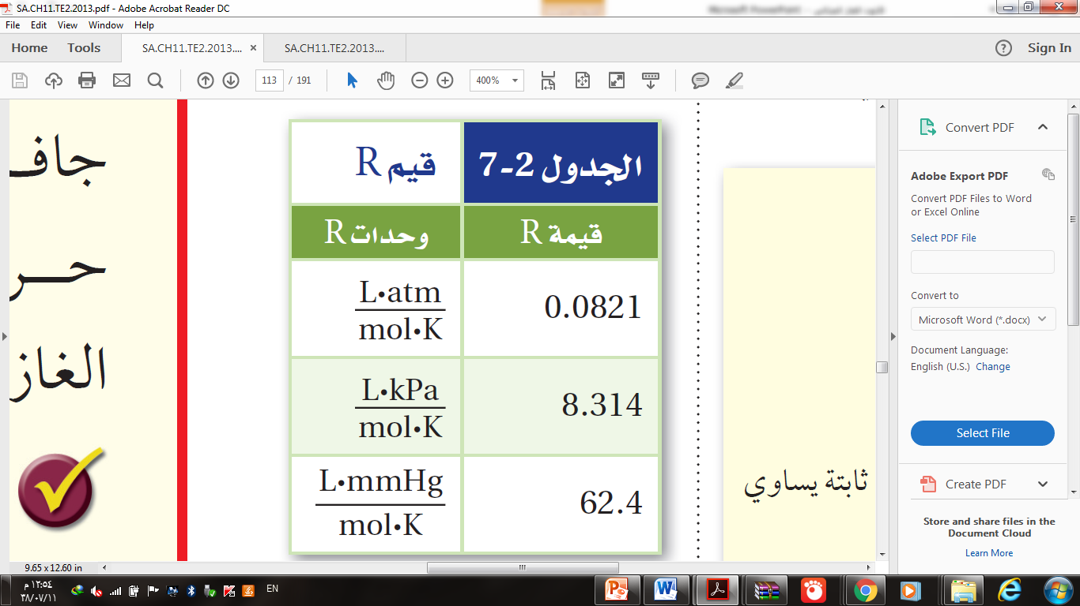
قانون الغاز المثالي
ثابت الغاز المثالي
من الملاحظ أن وحدة R تجمع ببساطة وحدات المتغيرات الأربع
9

Slide 10
قانون الغاز المثالي
نص قانون الغاز المثالي
حاصل ضرب الضغط في الحجم في كمية معينة من الغاز درجة حرارة ثابته يساوى مقداراً ثابتاً.
وصف قانون الغاز المثالي
يصف السلوك الطبيعي للغاز المثالي اعتماداً على ضغط الغاز وحجمه ودرجة حرارته وعدد مولاته .
10

Slide 11
قانون الغاز المثالي
العلاقة الرياضية لقانون الغاز المثالي
P : تمثل الضغط
V : تمثل الحجم
P
V
=
n
R
T
n: تمثل عدد المولات
R: تمثل ثابت الغاز المثالي
T : تمثل درجة الحرارة بوحدة الكلفن
11

Slide 12
قانون الغاز المثالي
قانون الغاز المثالي يصف السلوك الطبيعي للغاز المثالي اعتماداً على ....
تدريب1
ضغط وحجمه ودرجة حرارته.
ضغط وكتلته ودرجة حرارته وعدد مولاته.
ضغط وحجمه ودرجة حرارته وعدد مولاته.
ضغط وكثافته ودرجة حرارته وعدد مولاته.
12

Slide 13

قانون الغاز المثالي
احسب عدد مولات غاز الأمونيا NH₃ الموجودة في وعاء حجمه
3.00 L عند K ⁰ 2.00 x 10² و ضغط 1.5 atm ؟ إذا علمت أن R=0.0821
مثال 1-6ص 28
الحل
المعطيات
V = 3.00 L
PV
1.5 X 3.00
n
T = 2.00 x 10² K
=
=
RT
0.0821 X 2.00 x 10²
P = 1.5 atm
R = 0.0821
=
0.18 mol
n = ???? mol
المطلوب
13

Slide 14
قانون الغاز المثالي
ما درجة حرارة 2.49 mol من الغاز بوحدة سيلزيوس
الموجود في إناء سعته 1.00 L وتحت ضغط مقداره 143 Kpa ؟
تدريب26 ص28
الحل
المعطيات
* تحويل الضغط من KPaإلى atm
143
n = 2.49 mol
P
=
=
1.41atm
101.3
V = 1.00 L
PV
1.41 X 1.00
T
=
=
P = 143 KPa
=6.90 K
nR
2.49 X 0.0821
R = 0.0821
T
=
6.90 K -283 =
-266.1 °C
T = ???? K
المطلوب
14

Slide 15
قانون الغاز المثالي
احسب حجم 0.323 mol من غاز عند درجة حرارة256 K وضغط جوي مقداره 0.90 atm ؟
تدريب27 ص28
الحل
المعطيات
T = 256 K
n = 0.323 mol
nRT
0.323 X 0.0821 X 256
V
=
=
P = 0.90 atm
P
0.90
R = 0.0821
المطلوب
=
7.54 L
V = ???? L
15

Slide 16
قانون الغاز المثالي
ما مقدار ضغط 0.108 mol بوحدة الضغط الجوي (atm)
لعينة من غاز الهيليوم عند درجة حرارة 20.0 C إذا كان حجمها 0.050 L ؟
تدريب28 ص28
تقويم:
5.14 atm
5.54 atm
5.14 atm
5.74 atm
16

Slide 17

قانون الغاز المثالي
ضغط الغاز
تعلمنا اليوم:
قانون الغاز المثالي
وحجمه
قانون الغاز المثالي يصف السلوك الطبيعي للغاز المثالي اعتماداً على
ودرجة حرارته
P V = n R T
وعدد مولاته
17

